Slide 1


Hunters
プラットフォーム : PC
ジャンル : ハンティングアクションゲーム
プレイ人数 : 1人
ターゲット : アクションゲーム好きな10代後半～30代 男性
ゲームクリエイター学科2年 齋藤 大夢

Slide 2
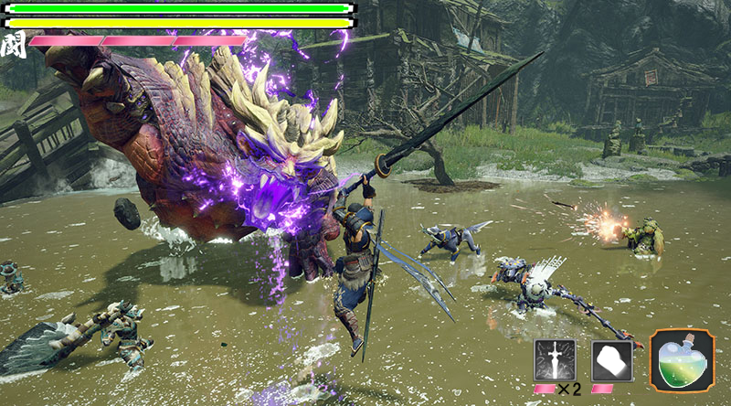
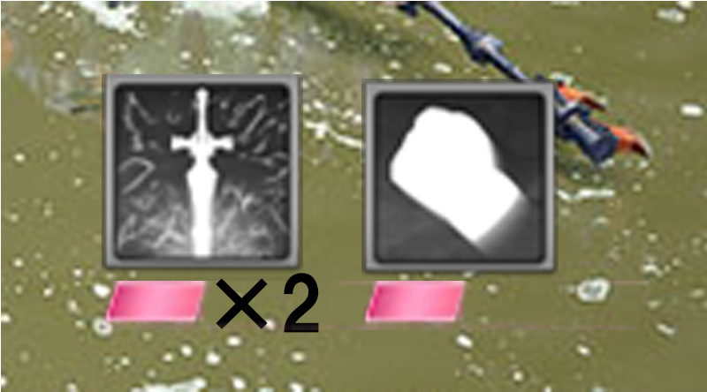
ゲーム内容
闘技を駆使して強大なモンスターを打ち倒せ！
緊張感と爽快感のあるハンティングアクションゲーム。
体力ゲージ
スタミナゲージ
アイテム
闘技ゲージを消費して闘技を発動！
モンスターをスタン
or
モンスターに大ダメージ
上手く使い分けて戦闘を有利に進めよう！
闘技ゲージ
敵
闘技
※操作方法はキーボードとマウス

Slide 3
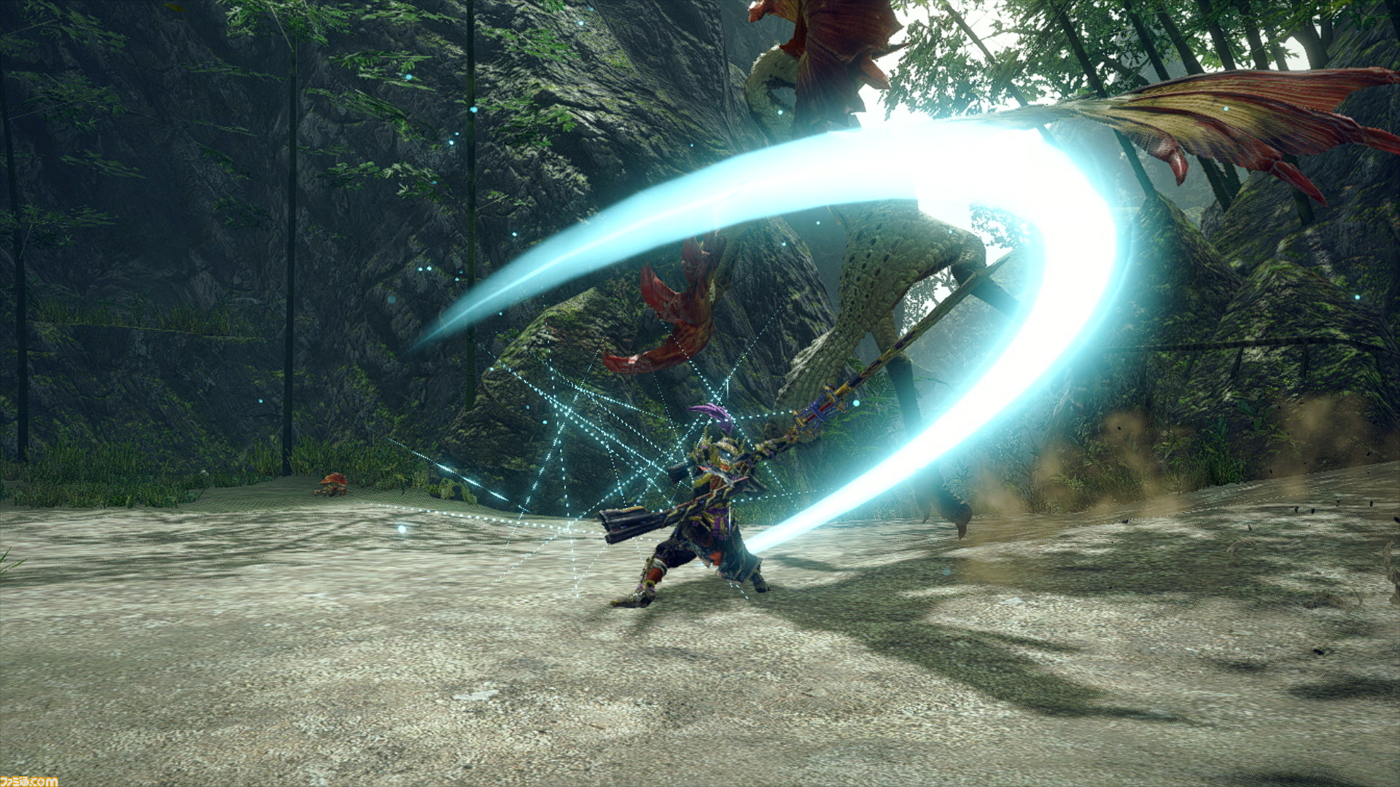
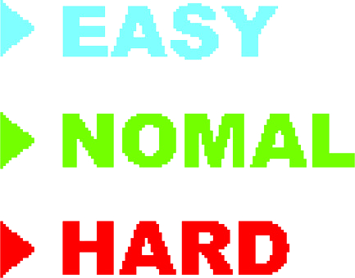
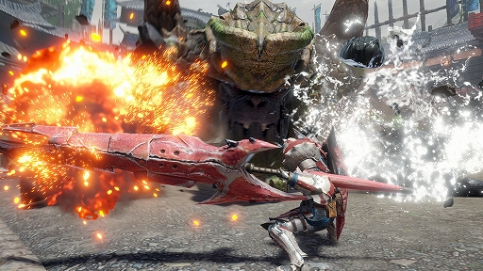
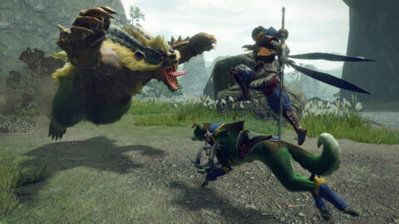
コンセプト
狩猟体験の中での戦術的アクション！
戦いの中での緊張感と倒した時の達成感！
実現したいかっこよさ
どのようなゲームにするか
低
最高にカッコイイ闘技！
初心者の人でも遊びやすいように難易度を選択できる！
高
3Dエフェクトによる
ド派手な演出！
モンスターとの戦闘での
駆け引きを大事にする！！
戦闘のカッコ良さを全力で表現！
遊びやすく男心をくすぐるかっこよさのある
ゲームを目指す！！

Slide 4
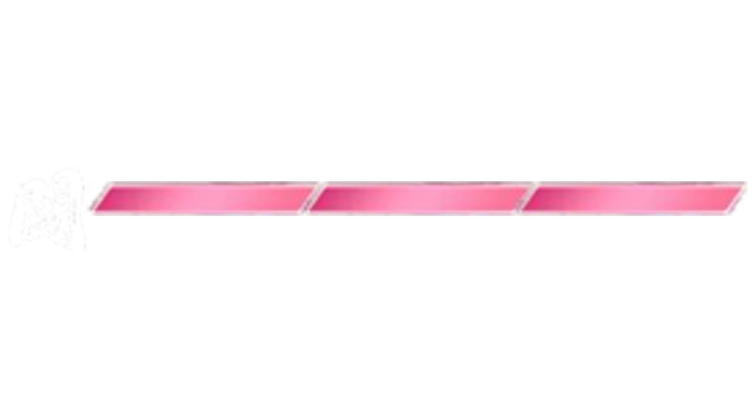
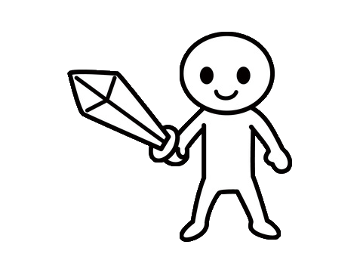

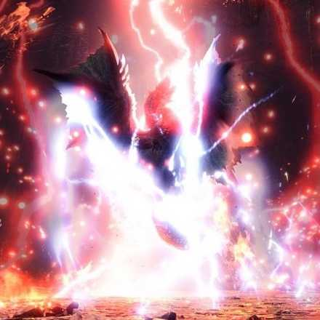
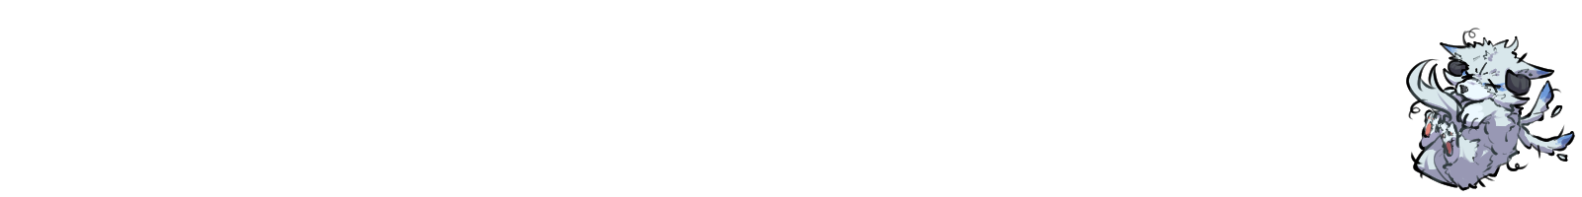
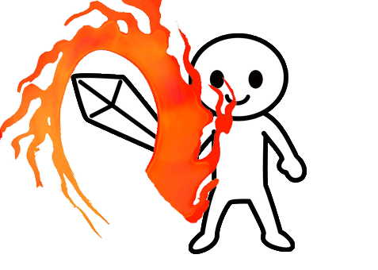
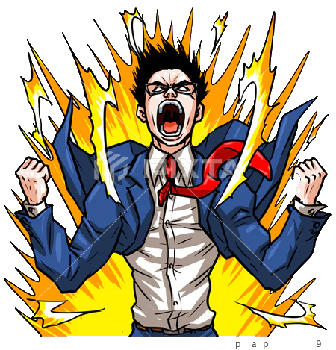


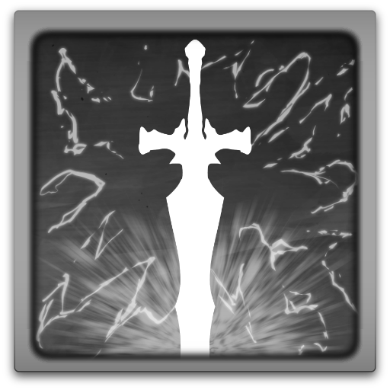
戦闘のポイント
闘技を使いこなせ！
敵の大技に注意！
闘技ゲージ
敵の体力が半分以下になると大技を撃ってくるぞ！
被弾すれば一発で瀕死になるかも…
敵にダメージを与えると闘技ゲージが溜まる！
全力で逃げよう!!
最後の切り札
ゲージが一定量溜まると闘技を発動できる！
闘技を上手く使って戦闘を有利に進めよう！
戦闘時に一つだけ所持している を消費することで
一定期間パワーアップ！
闘技・拳
頭部に当たると確定で怯む。頭部以外の場所は数回当てれば怯む。隙が多く空振りすると大きな隙になるので注意！
バフの詳細
・攻撃力アップ ・防御力アップ
・闘技ゲージの蓄積量アップ
・アイテム使用時HP全回復
闘技・斬
連続で相手を斬りつける。通常攻撃よりも威力が高く結構強い。エフェクトが派手。
※闘技については変更の可能性があるので注意

